Slide 1


League of bugs
Um pouco sobre um jogo incrivel

Slide 2




Breno Galante
Criador desse projeto que tem a finalidade de mostrar coisas legais do jogo para a comunidade

Slide 3

Contexto
Importancia
Dificuldade

Slide 4


Valores
Verdade
Determinação
Resiliencia
Velocidade

Slide 5




Deseja ver o nosso site?
SIM
NÃO
Voltar para tela anterior

Slide 6


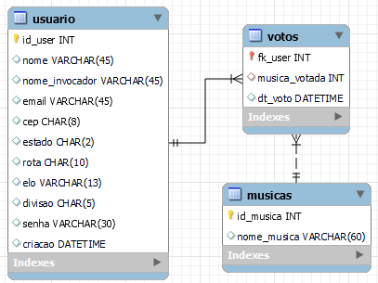
Modelagem

Slide 7

Agradecimentos

